Slide 1
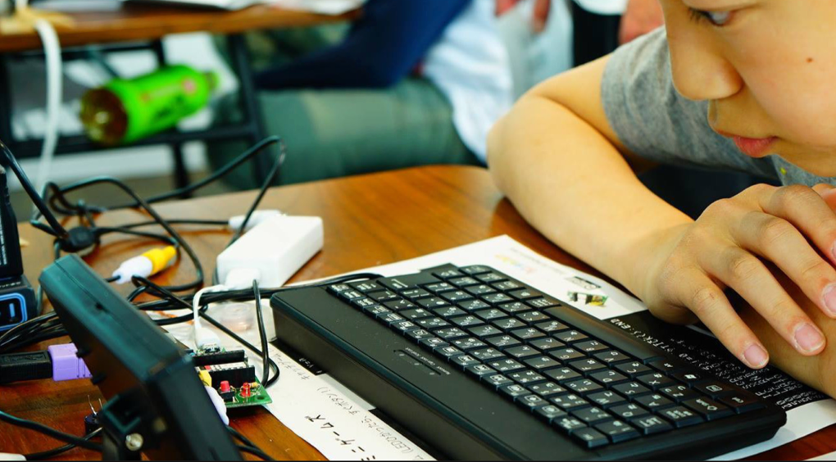

IchigoJamで学ぶ
インターネットとプロトコル
このプレゼンテーションは CC BY のオープンデータです
出典記載のみで、編集・改変して自由に活用いただけます
https://ichigojam.net/

Slide 2
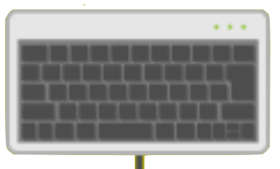
テレビ
IchigoJamをつなごう
でんげん
キーボード
④
⑤
①
②
③
ON
⑥

Slide 3
でんげんとIchigoJamをスイッチオン！
①
ON
②

Slide 4
コンピューターのきほん
出力装置
入力装置
処理装置
キーボード
マウスなど
ディスプレイ
プリンターなど
コンピューター

Slide 5

つくろう、IoT

Slide 6
インターネットは
コンピューターが
たくさんつながったもの
100おく台くらい -> 1ちょう台

Slide 7
いちばんちいさな
ネットをつくろう

Slide 8
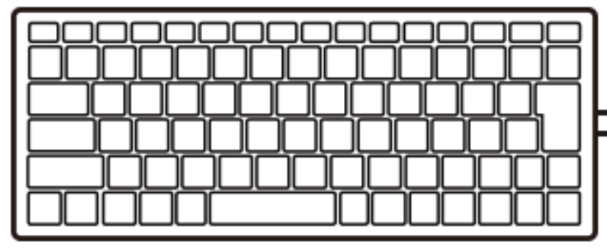
さいしょから
ほぞんしたのは きえないよ
NEW

Slide 9
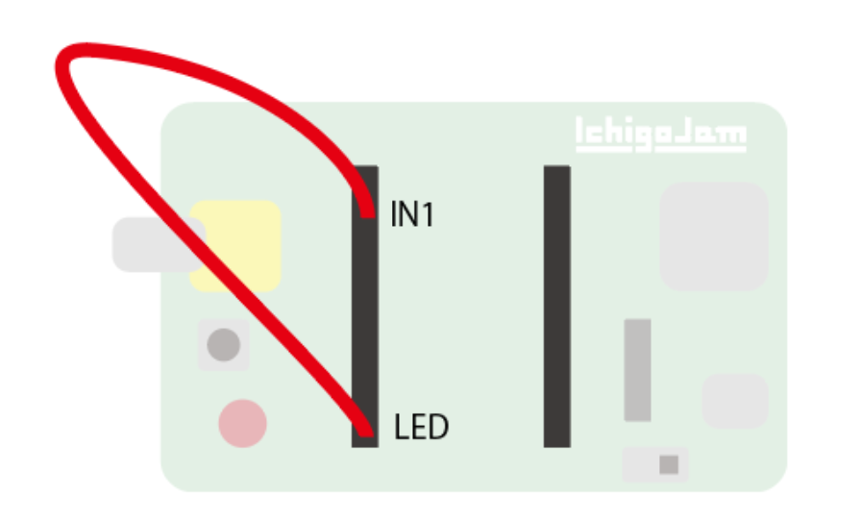
ジャンパーせんでIN1からLEDにつなぐ
10 ?IN(1)
20 LED BTN()
30 GOTO 10

Slide 10
2人でつうしんしよう
Aさん、Bさんにわかれます

Slide 11
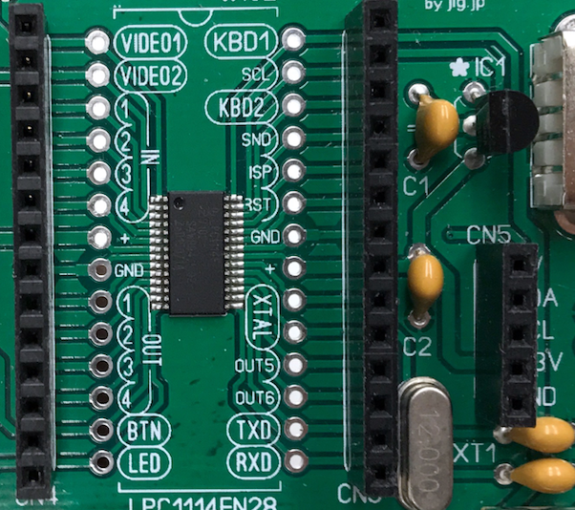
Aさんジャンパーせんをつなごう
IchigoJam A
IN1
IN1
GND
GND
LED
LED
CN4
CN4

Slide 12
Bさんジャンパーせんをつなごう
IchigoJam A
IchigoJam B
IN1
IN1
GND
GND
LED
LED
CN4
CN4

Slide 13
とめる（ESC）
みる（F4）
うごかす（F5）
ボタンで
かいわしよう

Slide 14
0と1だけでつたわる？

Slide 15
UART プロトコル
86μ秒で1文字(8bit)送信
（1秒間に約1万文字）
1
 |  | 1 | 2 | 3 | 4 | 5 | 6 | 7 | 8
0
8.68μ秒
115,200bps
5G 10Gbps = 1秒間に1億文字
1万倍速！

Slide 16
OK2

Slide 17
ジャンパーせんをつなぎかえよう
IchigoJam A
IchigoJam B
IN1->RXD
IN1->RXD
GND
GND
LED->TXD
LED->TXD
CN4
->CN3
CN4
->CN3

Slide 18
おくってみよう
?”HI
?”LED1
?”VIDEO4
?”LOAD
?”LIST
SAVEとかLOADを送るとどうなる？？

Slide 19
サイバーセキュリティ、守り方基本
受信、拒否
UART1,0
受信、許可
UART1,1

Slide 20
IoT（モノのインターネット）
コンピューターふえる
->もっとたのしい！

Slide 21
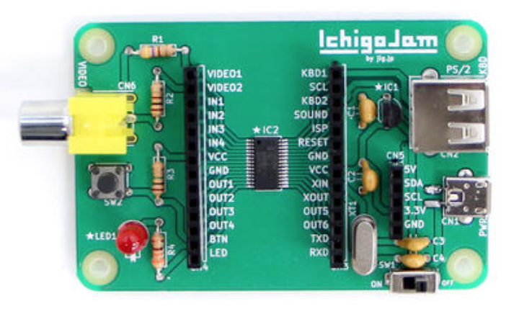
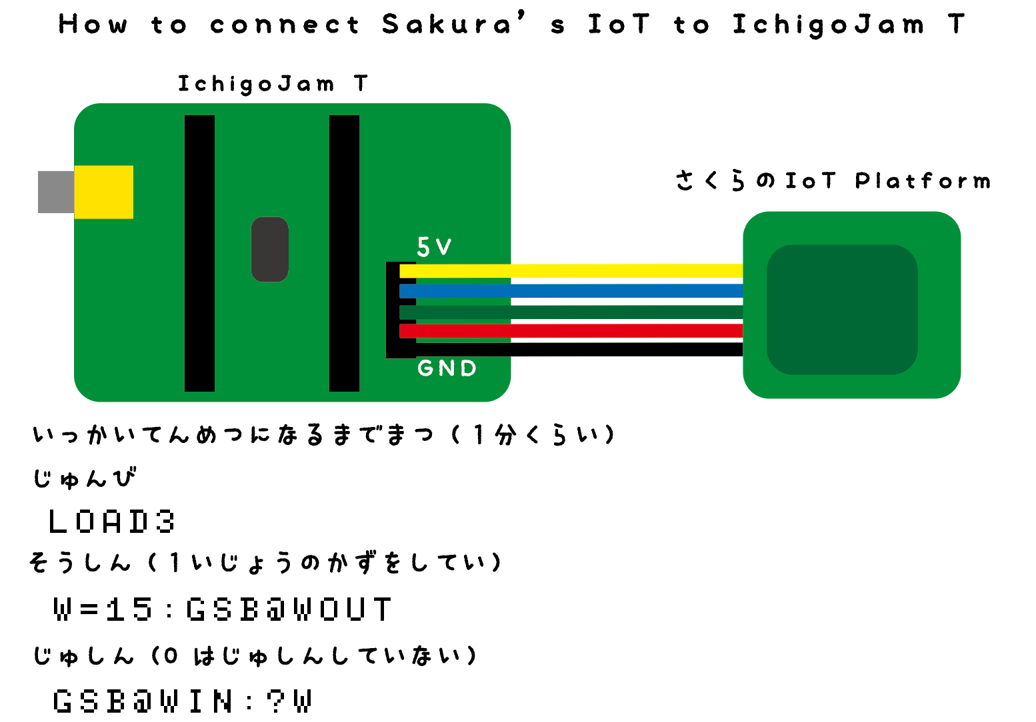
ネットにつながる IchigoJam IoT
= IchigoSoda
by さくらインターネット
+
IchigoJam
つうしんモジュール

Slide 22
IoTの「I」
IOT.OUT すきなかず
IOT.OUT ANA(2)
スマホへ通知！
https://c4.sabae.cc/sakura/v2/

Slide 23
IoTの「I」
10 IOT.OUT ANA(2)
20 WAIT60:GOTO10
スマホへ通知！
https://c4.sabae.cc/sakura/v2/

Slide 24
スマホからコントロール
?IOT.IN()
1. 自分のシリアル番号を選択
2. ①ボタンを押す
3. 再び ?IOT.IN() を実行
https://c4.sabae.cc/sakura/v2/

Slide 25
スマホからコントロール
10 N=IOT.IN()
20 IF N ?N:LED N-1
30 GOTO 10
1. 上記コードを打ってRUN
2. ←QRコード開く
3. 自分のシリアル番号を選択
4. ②ボタンを押すと点灯
5. ①ボタンを押すと消える
https://c4.sabae.cc/sakura/v2/

Slide 26
スマホからコントロール
10 N=IOT.IN()
20 IF N ?N:LED N-1:BEEP N
30 GOTO 10
1. 上記コードを打ってRUN
2. ←QRコード開く
3. 自分のシリアル番号を選択
4. ②ボタンを押すと点灯
＆音が鳴る！
5. ①ボタンを押すと消える
https://c4.sabae.cc/sakura/v2/

Slide 27
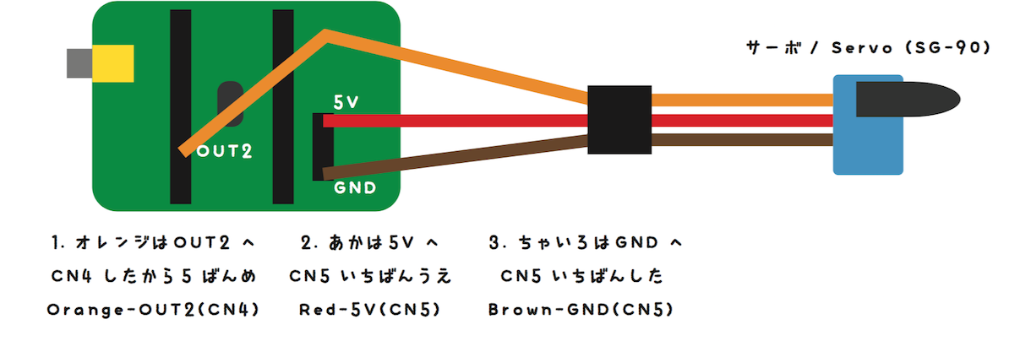
NEW
10 N=IOT.IN()
20 IF N ?N:PWM 2,80+N*30
30 GOTO 10
スマホでサーボをうごかす

Slide 28
IoTとは
ネットにつながったロボット
しげき （INPUT） | コンピューター | アクション (OUTPUT)
暑さ（温度センサー） |  | うで（サーボ）
感触（ボタン） | プログラミング | かお（画面）
明るさ（光センサー） |  | こえ（音）
ネット |  | ネット

Slide 29
IoTでイライラを
かいけつしよう

Slide 30

IoTのはつめいの仕方
こまった
こんなのがあるといいかな？
つくってみよう

Slide 31
IoTのサンプル

Slide 32
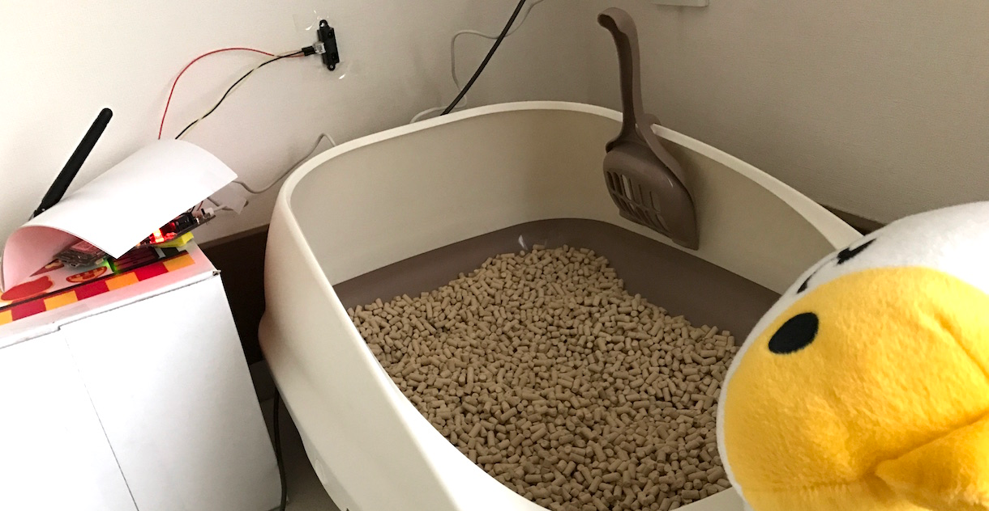
→ ねこがトイレにいくと通知、統計とれば病気予測も！
http://fukuno.jig.jp/1518
ねこ健康、ネコトイレIoT

Slide 33


NHK
おはよう日本
（東海北陸地区）
2015.12.7
見回りいらず
イノシシIoT

Slide 34
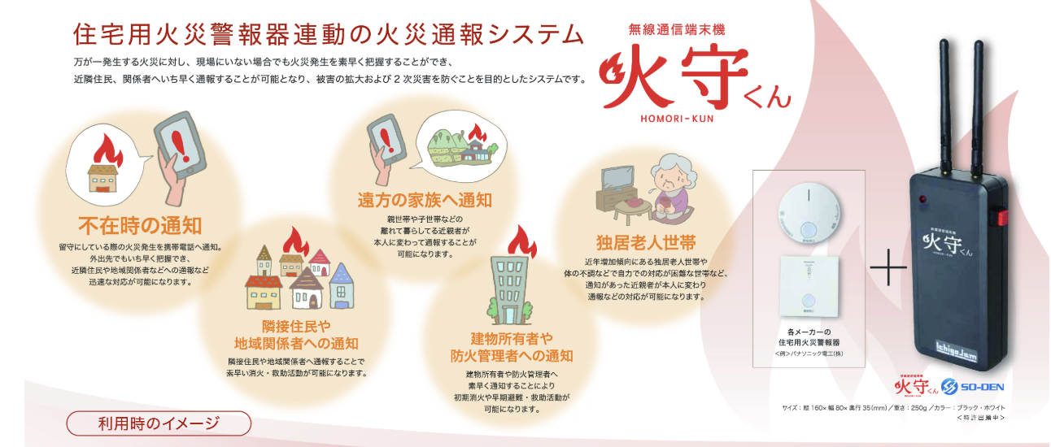
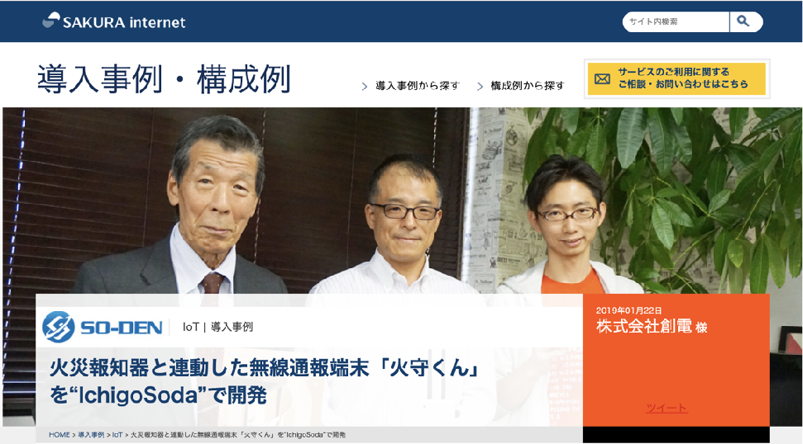
IoT x 火災報知器 by 創電
Hana道場生まれの
オープンイノベーション

Slide 35
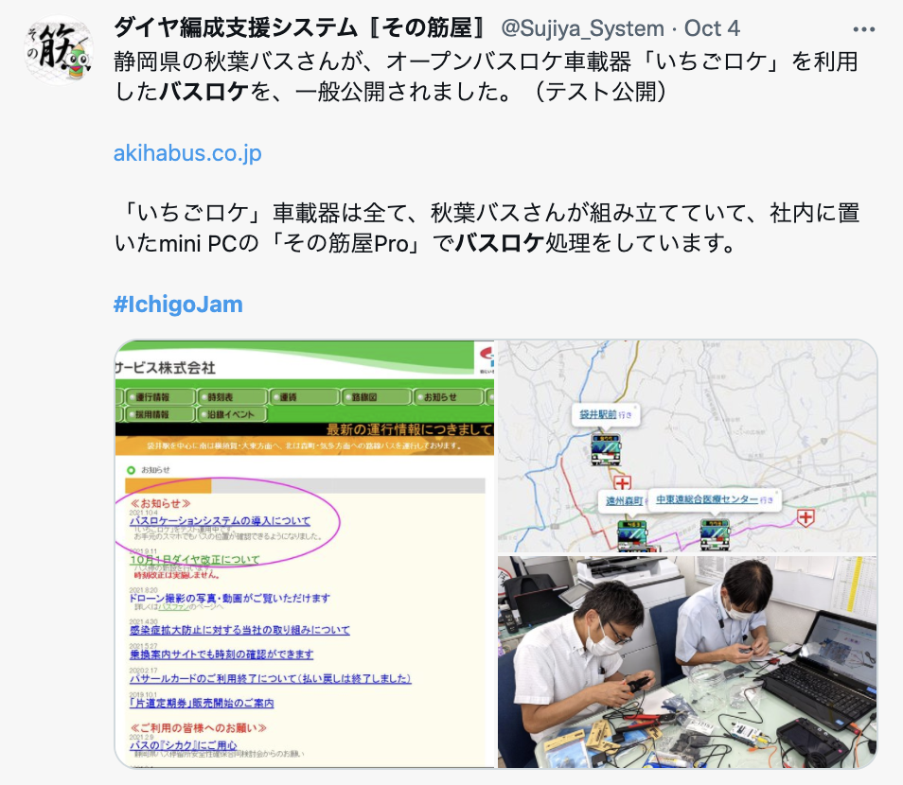
バス x IchigoSoda = バスロケ

Slide 37
自分で学べる
自分でつくれる
＝さいきょう

Slide 38
そのIoTは安全？

Slide 40
保護された通信
＝
現代の技術で解くことがほぼ不可能な
暗号化された通信
（日本政府提供：電子政府推奨暗号リスト）

Slide 41
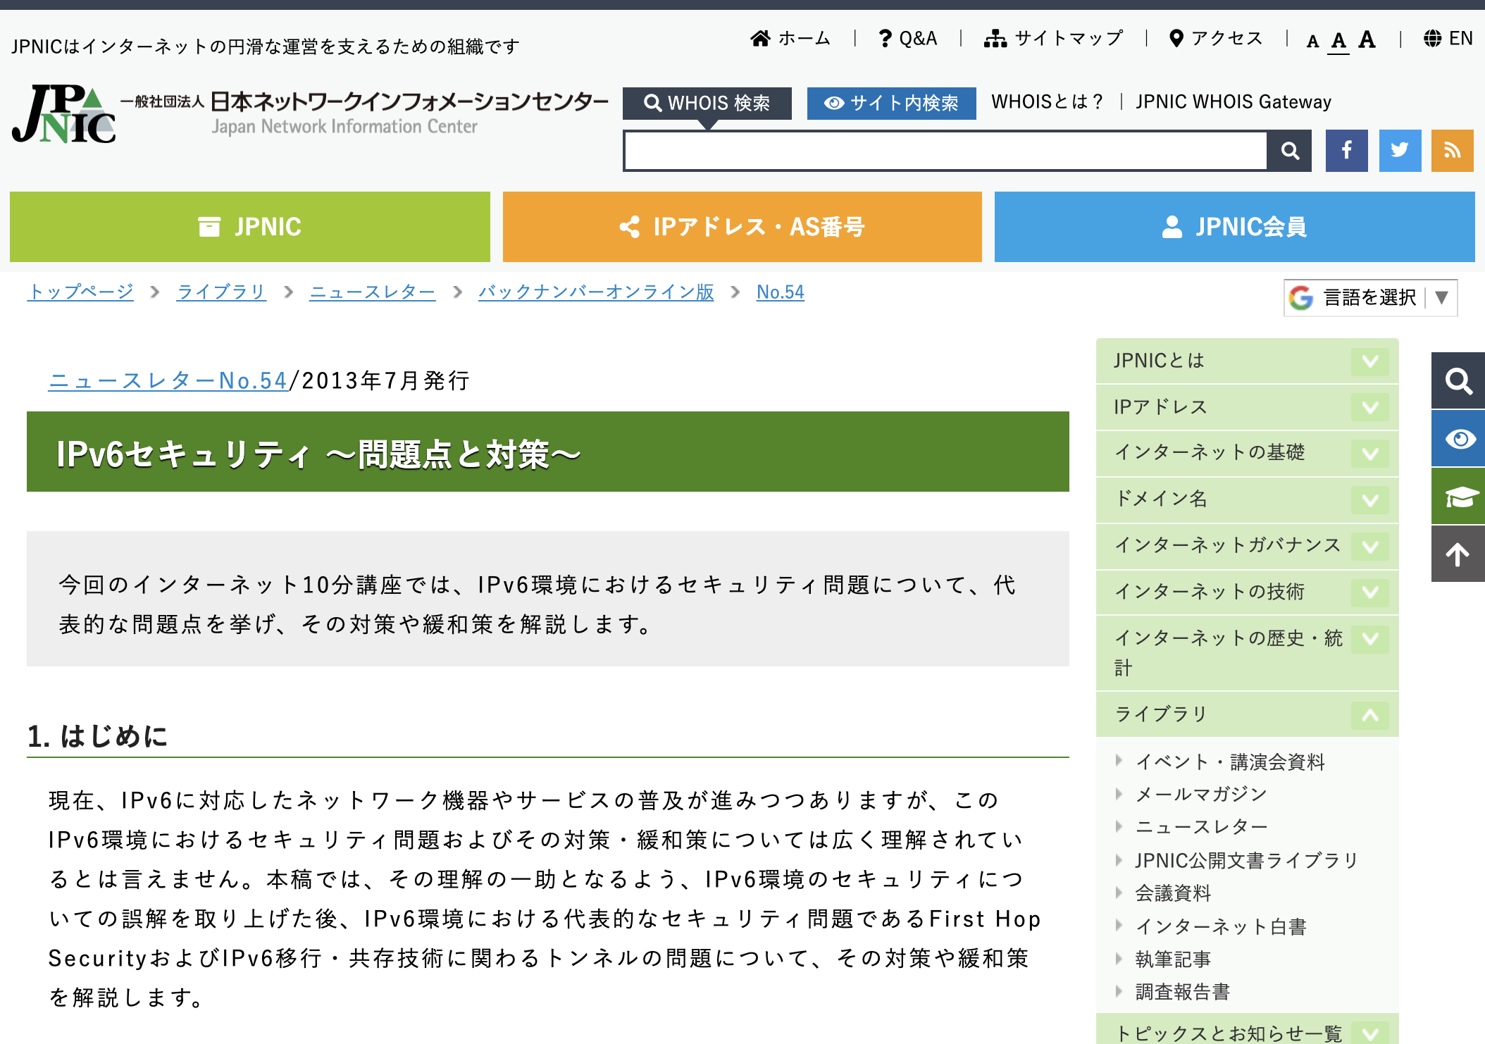
実は問題がある
既存のインターネットプロトコル IPv4/IPv6
https://www.nic.ad.jp/ja/newsletter/No54/0800.html

Slide 42
理想のインターネットプロトコルとは！？
 | IPv4 | IPv6 | 理想のIP
アドレス空間 | ✕ | ○ | ○
通信暗号化 | ✕ | ○ | ○
接続元認証 | ✕ | ✕ | ○
分散管理 | ✕ | ✕ | ○

Slide 43

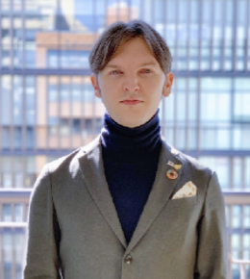
有線通信を超える安全安心
インターネットプロトコル
EVER/IP®
開発者、帝都久利寿（ていと くりす） 鯖江在住

Slide 44
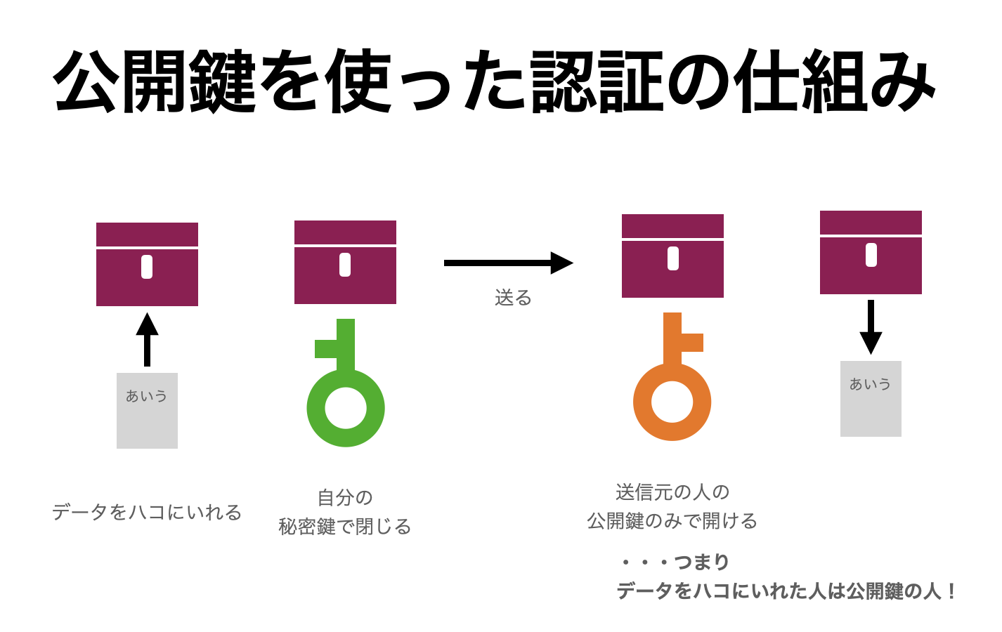
この仕組をインターネットプロトコルに適応したのがEVER/IP

Slide 45
とんがろう福井 with 福井県知事
福井が持つテクノロジー EVER/IP

Slide 46
ケイゾクはチカラなり

Slide 47
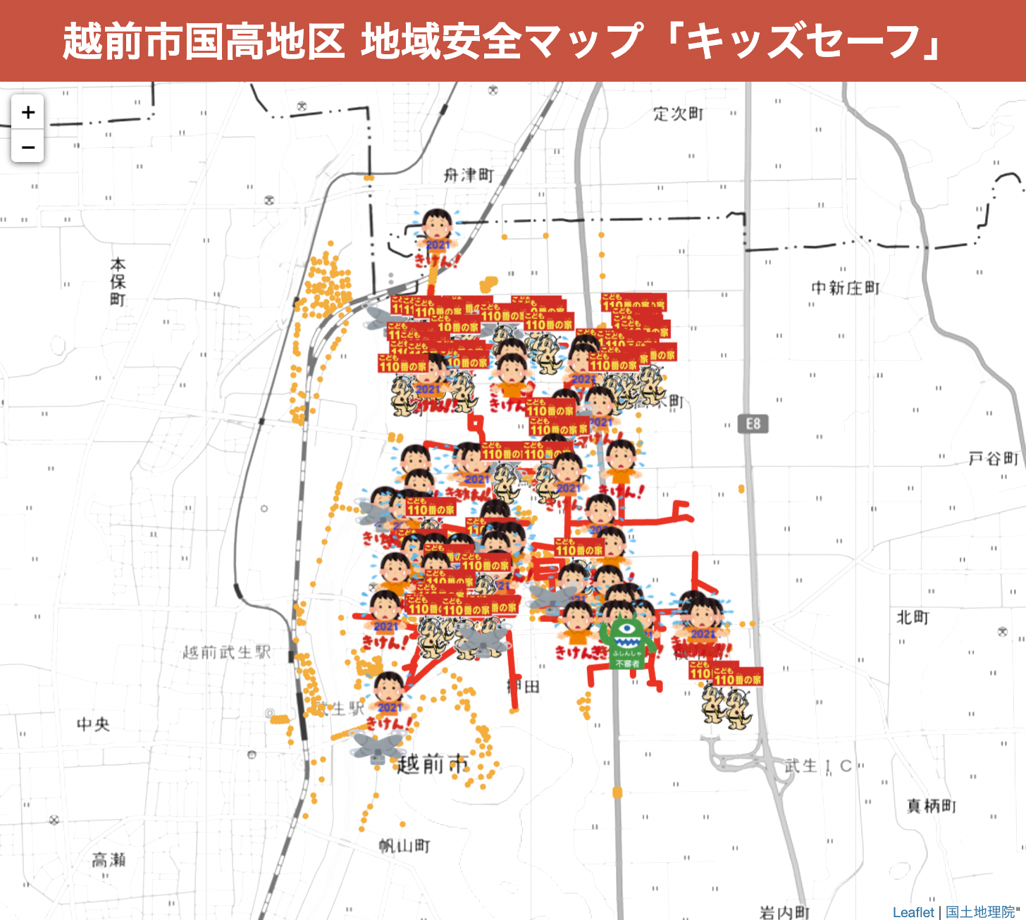
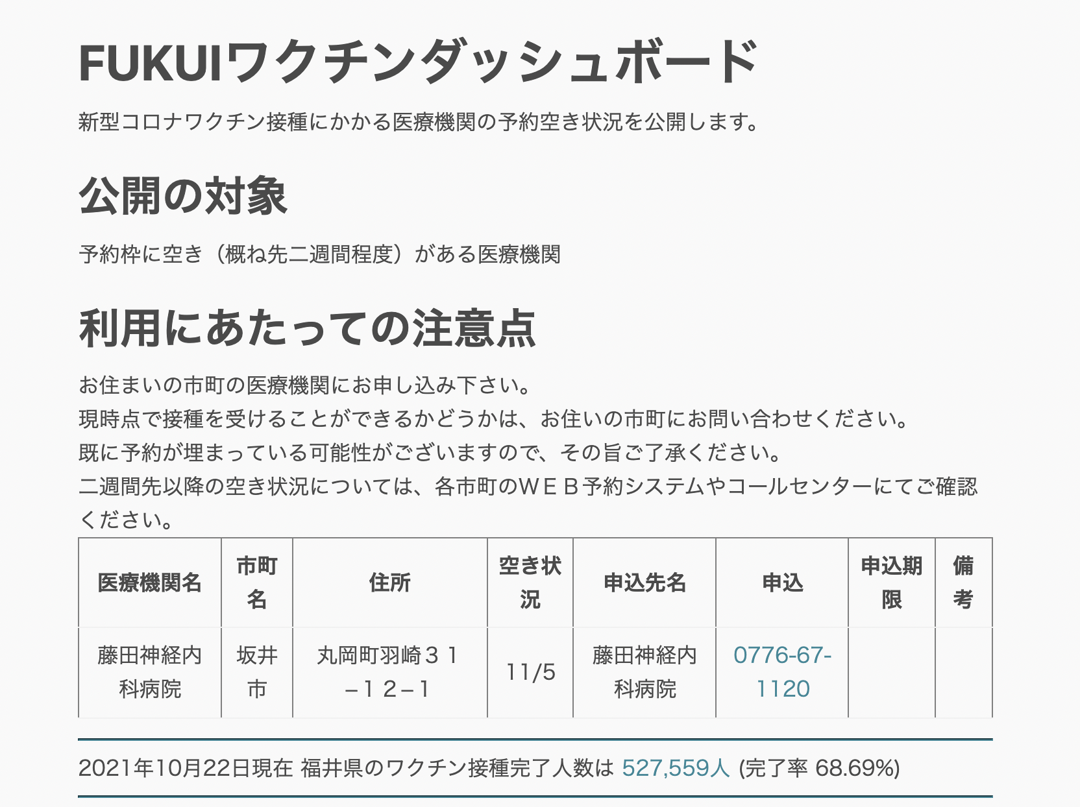
福井の課題を
いろんな技術で解決する
サークル活動
https://code4fukui.github.io/

Slide 48
Hana道場 で、ITものづくり修行！
https://hanadojo.com/

Slide 49
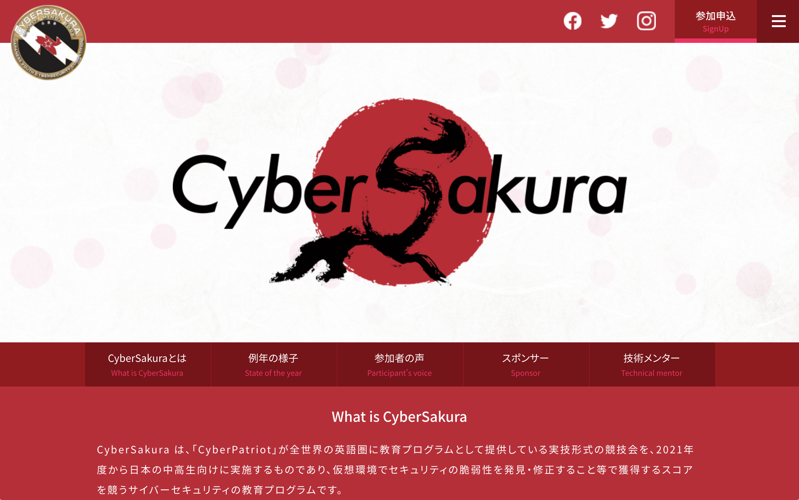
中高生向けアドバンス講座、CyberSakura
https://cybersakura.jp/

Slide 50
毎月最終金曜日はサイバーフライデー
技術を楽しむリアルイベント（次回、10/29金）

